Slide 1
« Anthropocène : Présent » : Que nous arrive-t-il ?
Didier Swingedouw : Introduction
Gilles Bœuf : biologie de l’environnement
Valérie Masson-Delmotte : climatologie

Slide 2
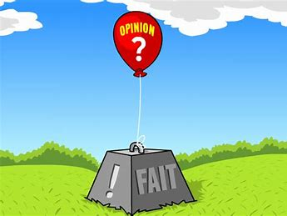

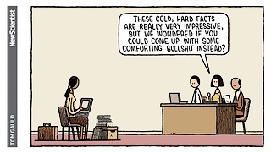
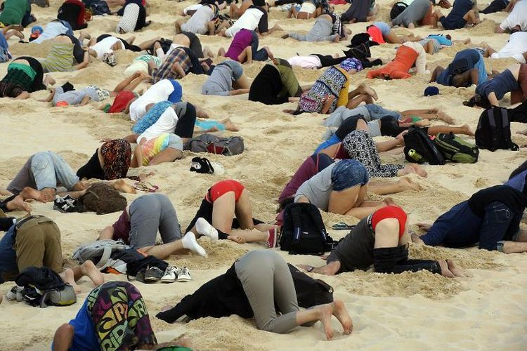
These cold, hard facts are really very impressive, but we wondered if you could come up with some comforting bullshit instead?
Notes:
Ce que je montre en conférence grand public. Peut apparaitre etrange devant cette assembléé, mais cette idée aristotélicienne est importante à rappeler : opinion différent de fait.
La source compte !! Et c’est le rôle de l’Université de le rappeler : adapter les cours et les discours en fonction : ou trouver la bonne source d’info.

Slide 3
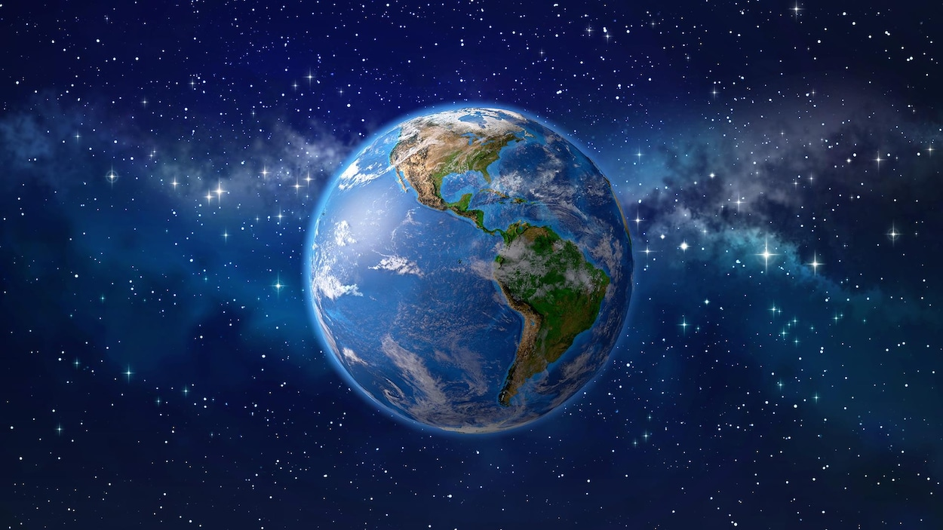
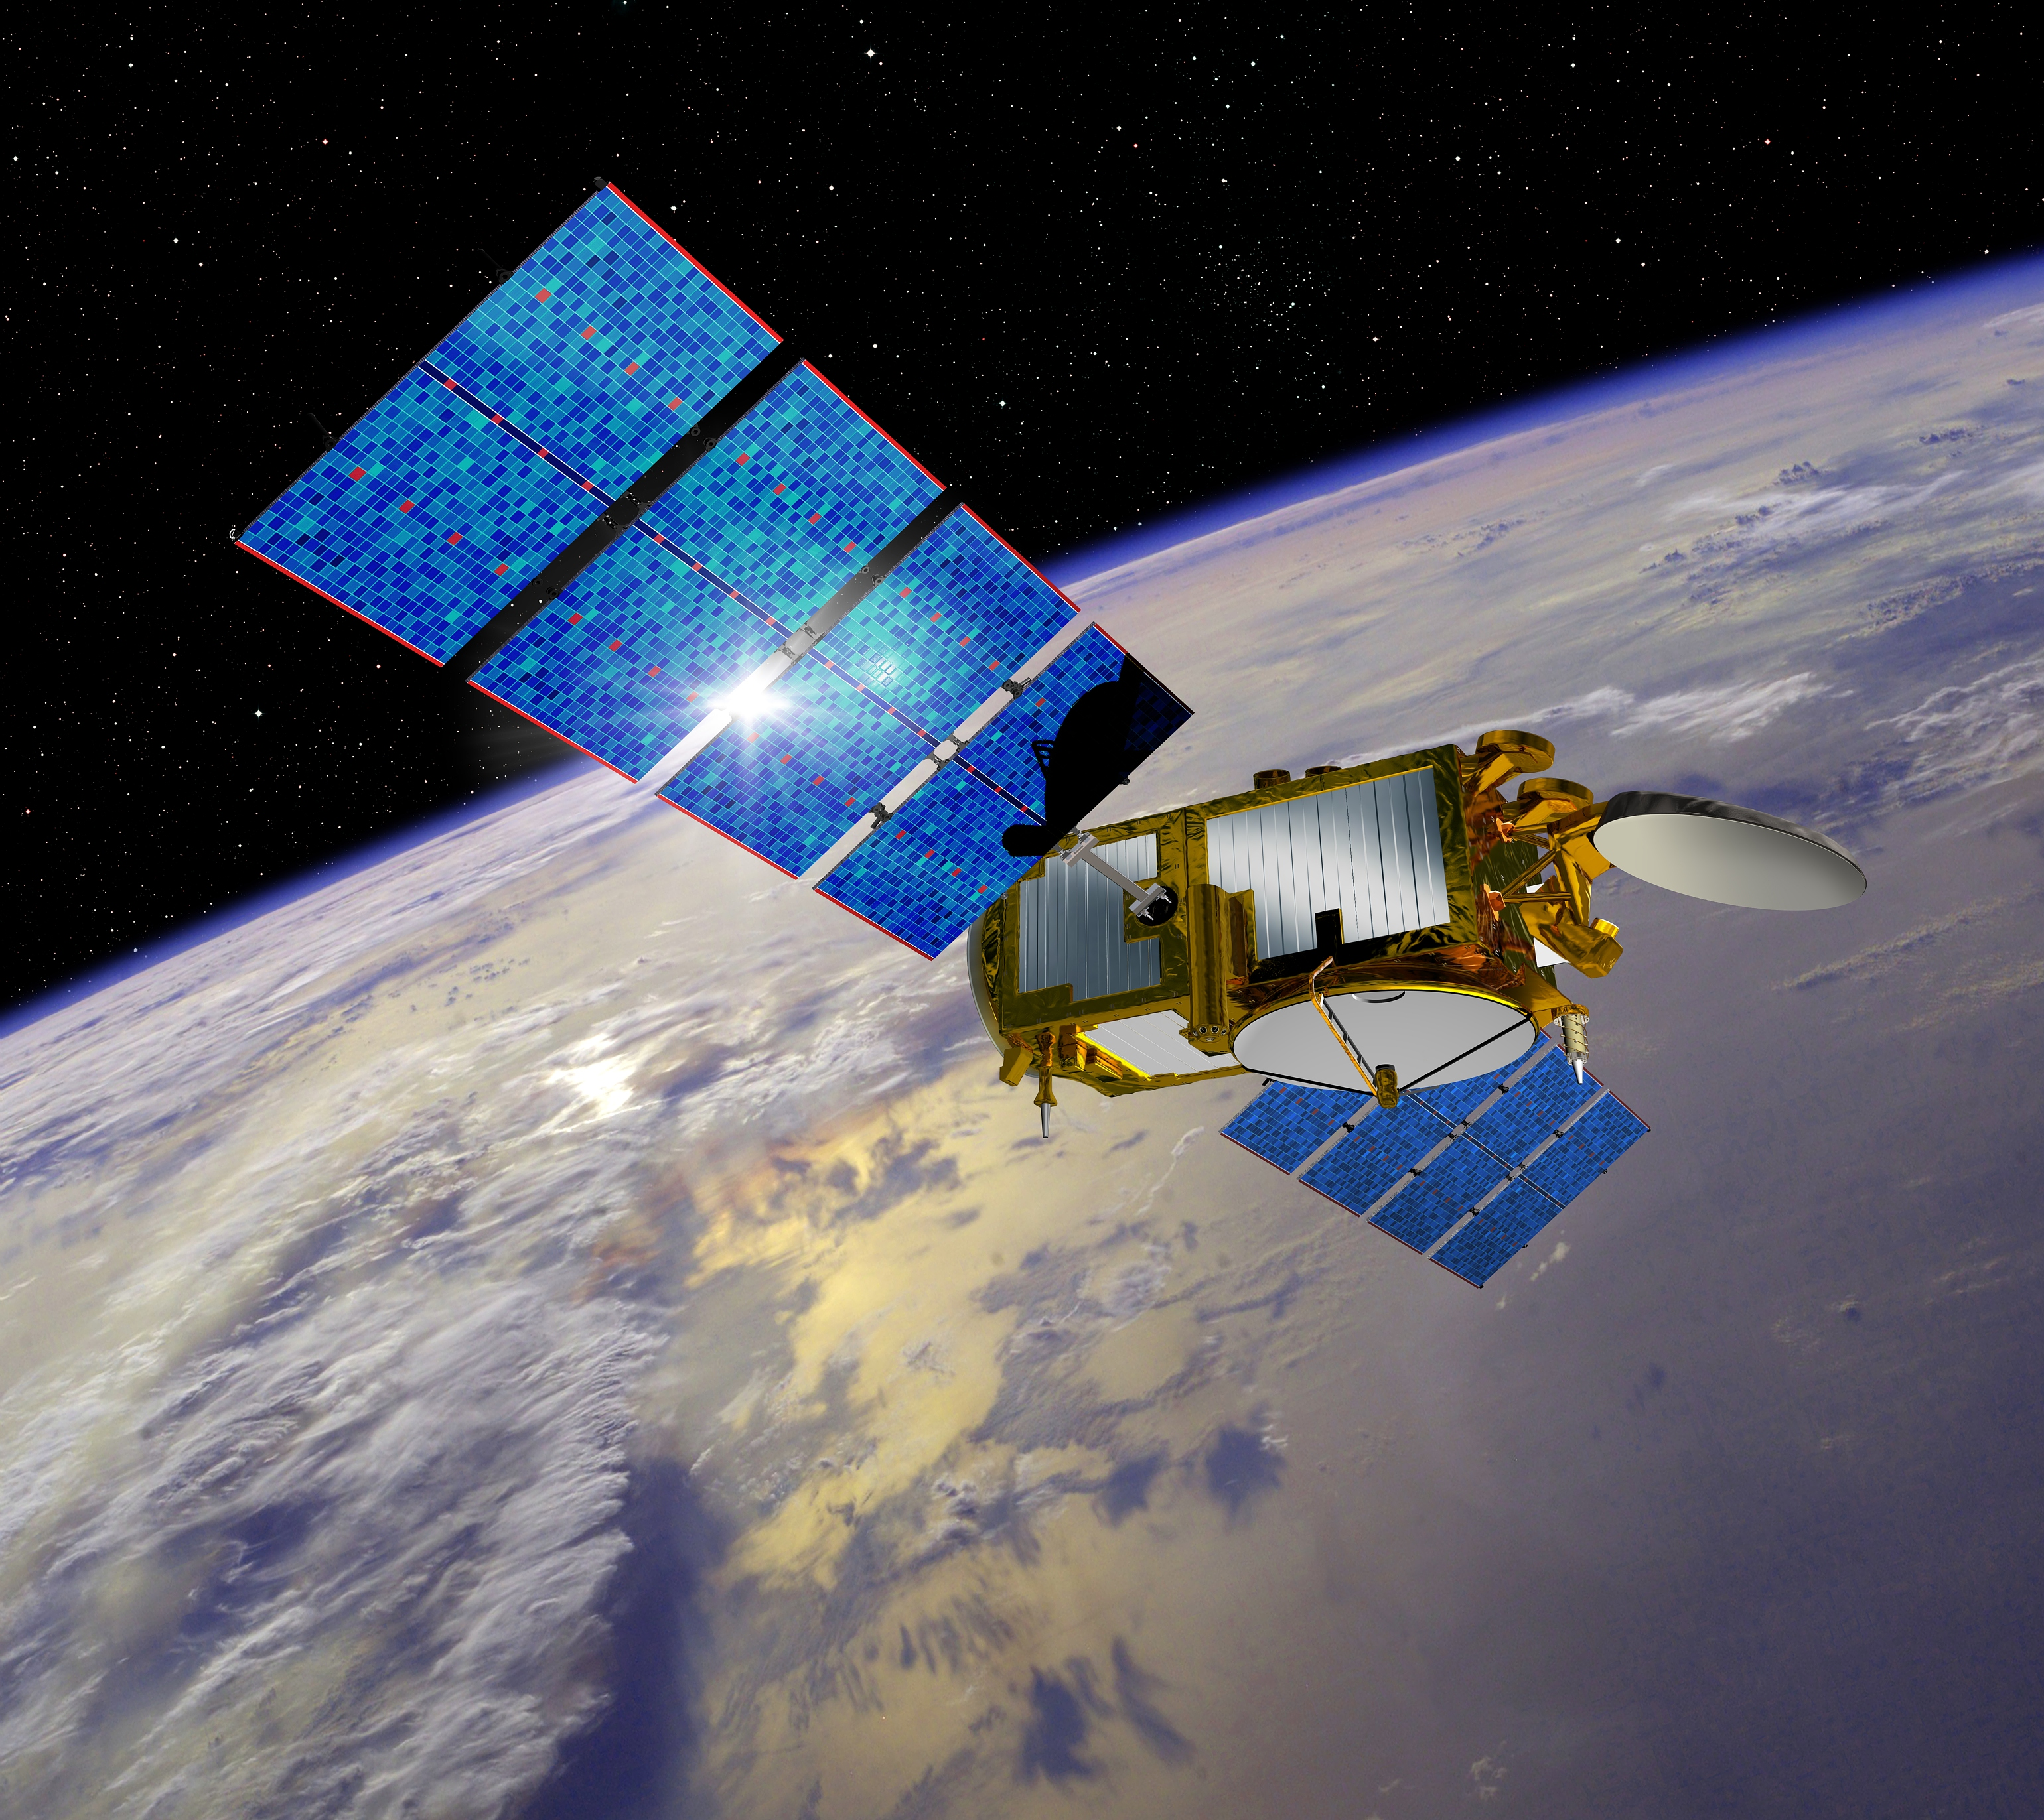
passé
présent
Notes:
Observation nécessaire pour connaitre le présent
Clef pour la science, d’un point de vue épistémologique, c’est ce qui la distingue de e.g. la religion. Attention à la théorie seule.

Slide 4
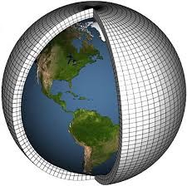
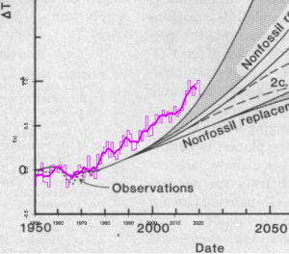
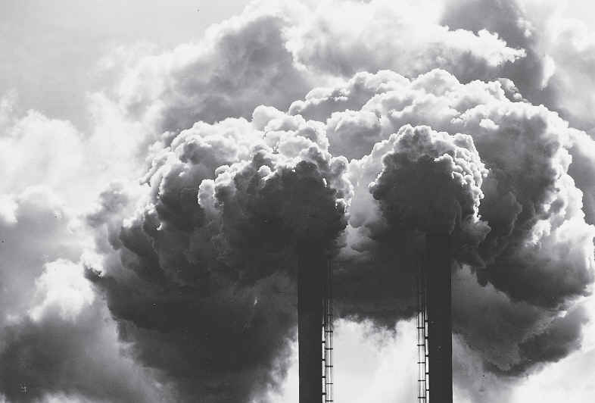
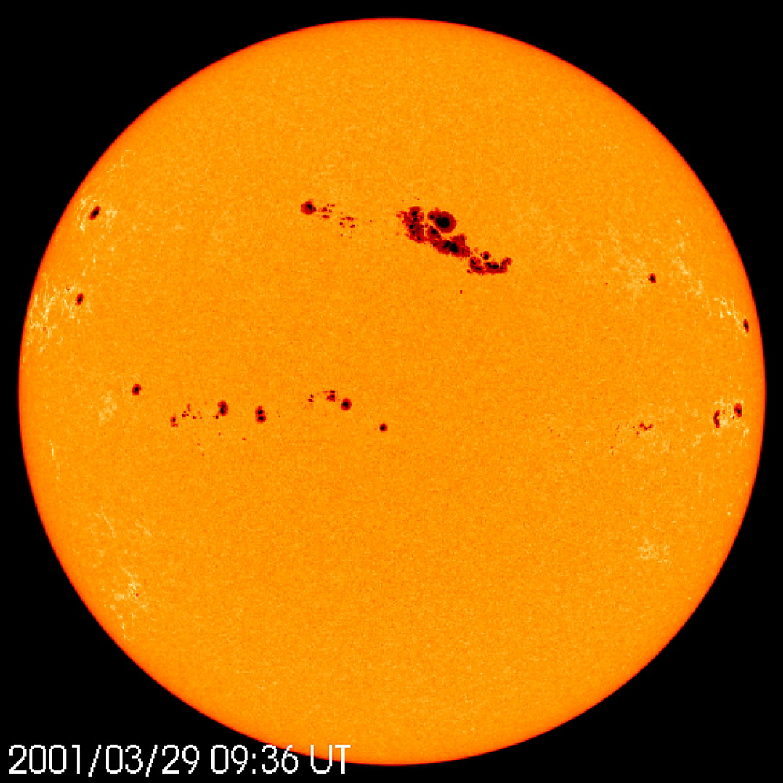
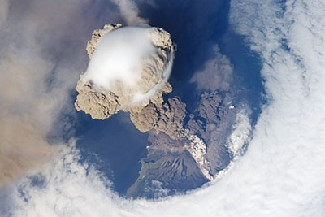
Comprendre le système Terre : Modèles de climat
Hansen et al. 1981 updated (courtesy of Geert Jan van Oldenborgh)
Notes:
Effet sur le long terme > 10 000 ans > Holocene. En ce sens l’anthropocene est bien une ère, n’en déplaise aux géologues dont la défiance semble parfois curieuse.

Slide 5

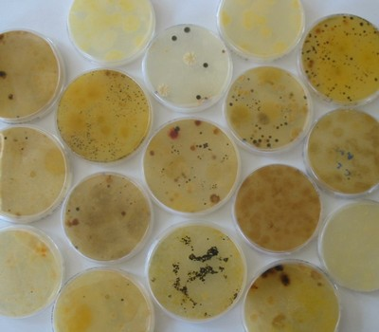
Comprendre le système Terre : Modèles biologiques
Principalement modèles statistiques empiriques (de niche), mais aussi développement de modèles basés sur les lois de la physique/chimie
Bénéficient de l’essor considérable des algorithmes de l’intelligence artificielle… (mais risque de “boîte noire”)
Possibilité de faire des experiences taille réelle “facilement”

Slide 6
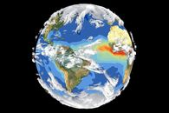
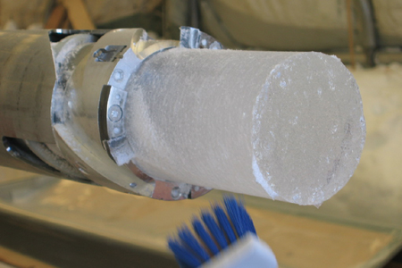
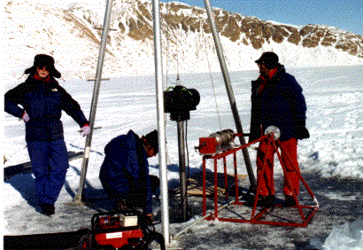
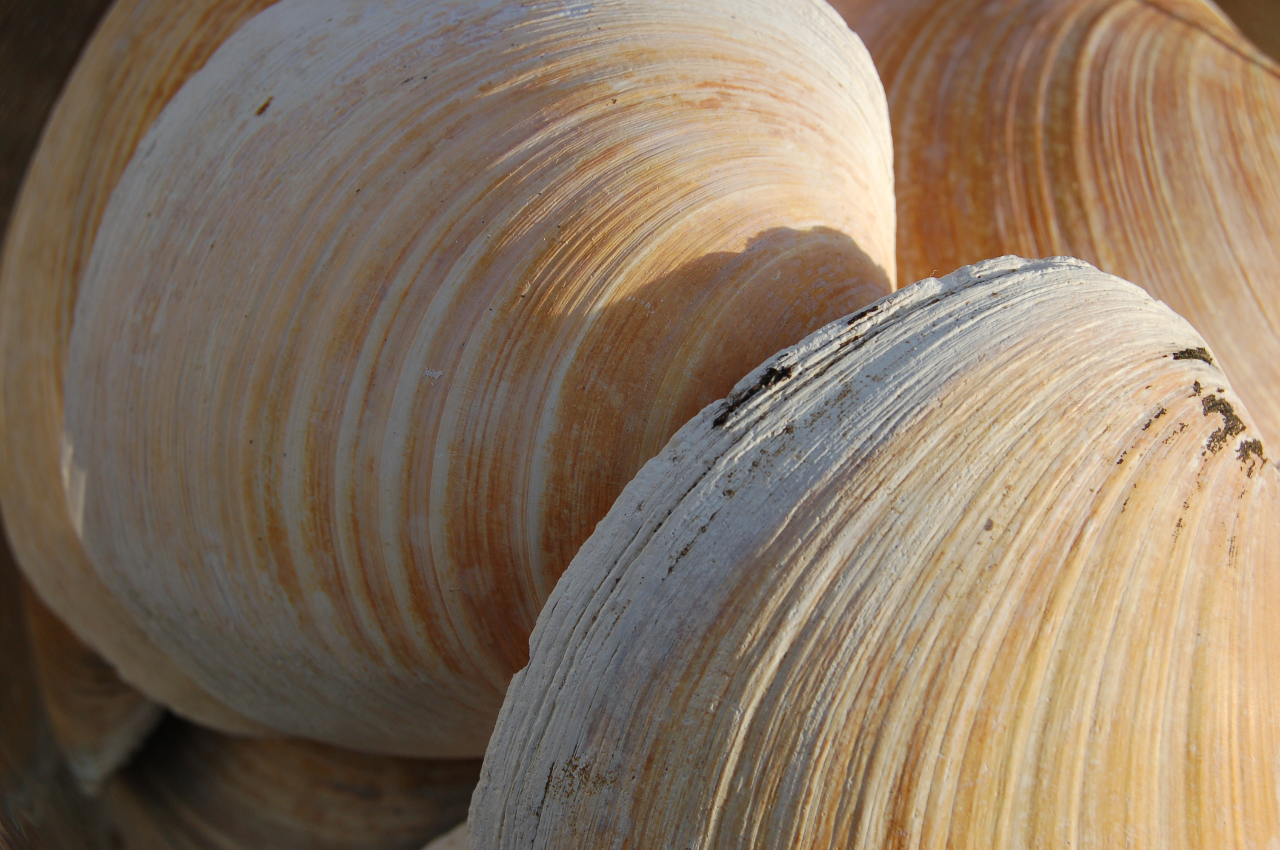
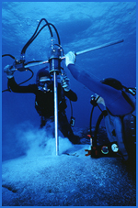
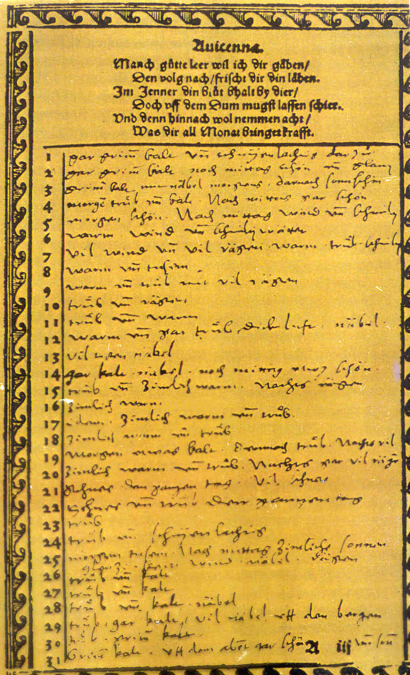
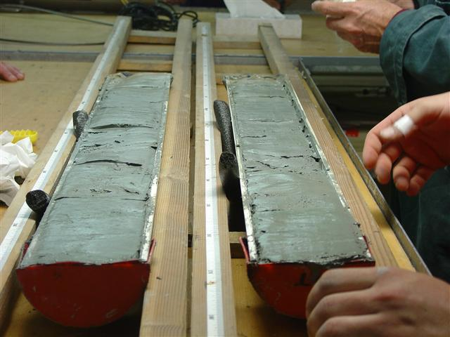
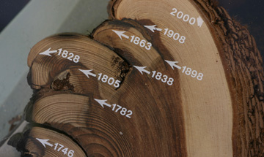
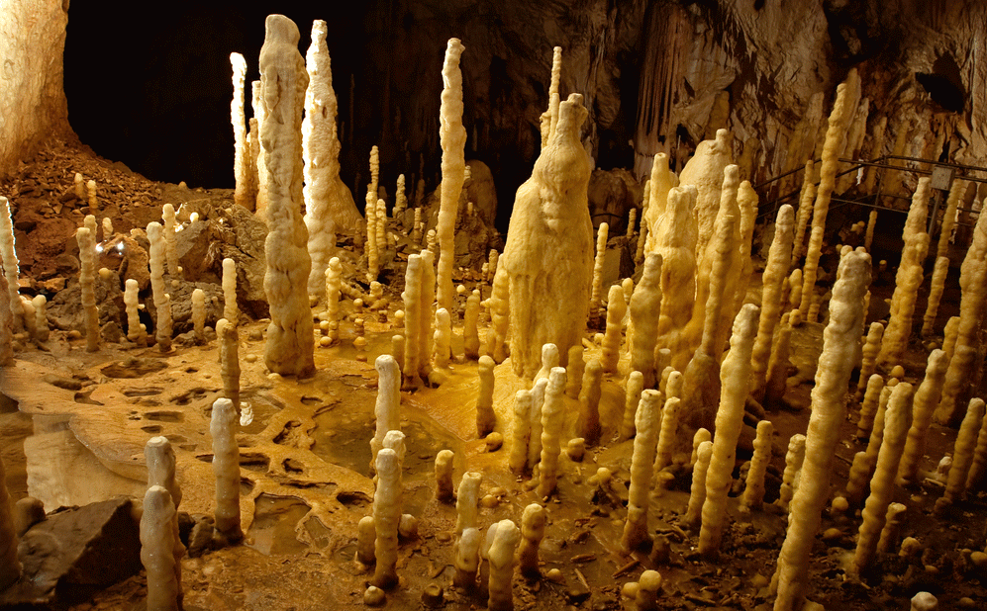
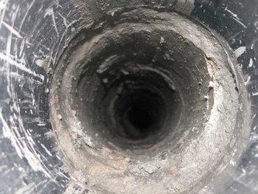
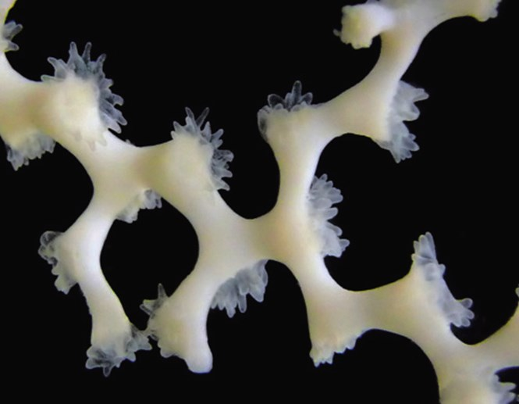
Comment connaître les changements climatiques ?
La Terre dans une boite de Petri ?
Reconstructions indirectes du passé à l’aide de proxies

Slide 7
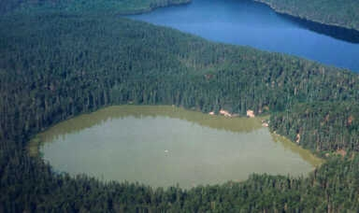
Comment connaître les changements biologiques ?
Comment mesurer le vivant ?
Comment observer les changements in situ sans perturber le système ?
Comment comprendre comment marche le monde vivant ? Difficultés liés aux points de bascule…

Slide 8

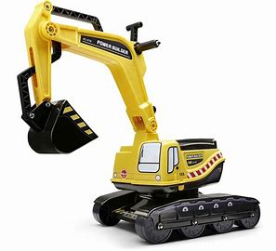
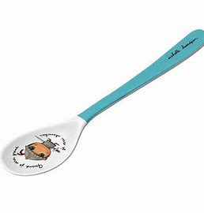

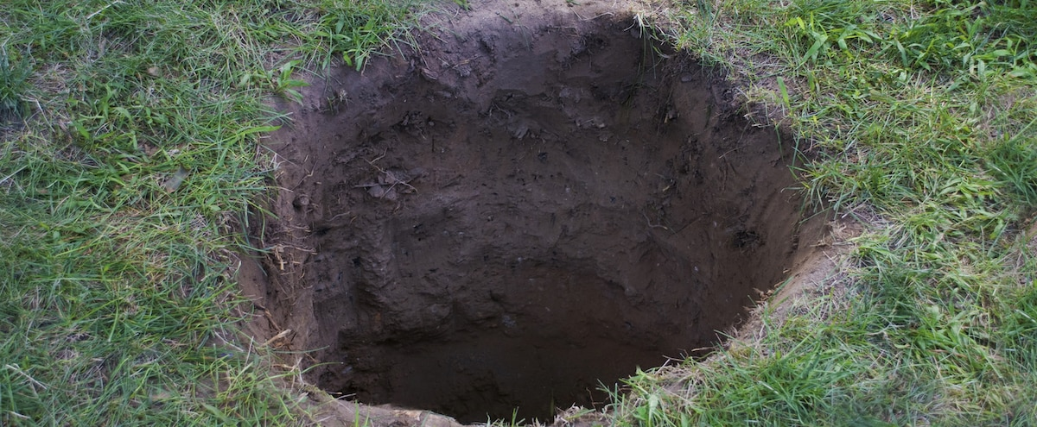
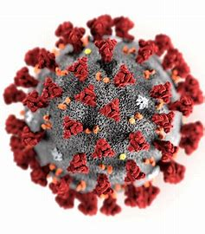
A quoi servent les rapports sur l’environnement ?
“Cela fait 40 ans que l’on nous met en garde…et rien ne se passe (de grave)…”
Avoir une vision à jour des connaissances sur :
  Les pertes de biodiversité
  Le changement climatique
Anticiper les changements à venir et évaluer les solutions les plus efficaces
Se préparer à l’inconnu (de mémoire d’Homme)

Slide 9
Valérie Masson Delmotte
Diplomé de l’école Centrale de Paris
Paléoclimatologue, directrice de recherche au CEA
Co-présidente du groupe 1 du GIEC
En première ligne dans la réponse aux négateurs du climat (e.g. Claude Allègre) et pour les actions de médiations des sciences
Médaille d’argent du CNRS, prix Irene Joliot Curie, médaille Milutin Milanković de l’EGU, parmi les 100 personnes les plus influentes du monde selon le Times…

Slide 10
Gilles Boeuf
Docteur de l’Université de Bordeaux
Expert en biologie, physiologie environnementale et biodiversité
Membre du bureau de l'IPBES des Nations unies
Ancien président du Muséum national d'histoire naturelle
Ancien conseiller scientifique au ministère d'État de l'Environnement, de l'Énergie et de la Mer
Officier de l’ordre nationale du Mérite, médaille Albert Ier de Monaco…

